Slide 1
Искусство России 19 века.
«золотой век
русской
культуры»

Slide 2
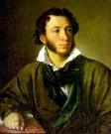
Искусство России 19 века.
«золотой век
русской культуры»

Slide 3
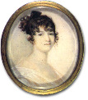
Отец-Сергей Львович
Мать-Надежда Осиповна

Slide 4
Няня-Арина Родионовна
Яковлева
Бабушка-Мария Алексеевна
Ганнибал

Slide 5
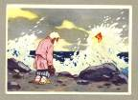
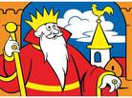
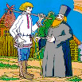
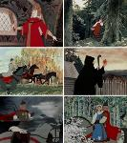
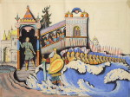
Сказки Пушкина

Slide 6
Поэма «Руслан и Людмила»

Slide 7
Проверь себя.
В каком году родился А.С.Пушкин ?
Кто были его родители ? Кого можно считать первыми учителями поэта ?
Где учился А.С.Пушкин ? Какое образование получил ?
Какую первую сказку-поэму он написал ?
Какими строками она начинается ?
Кто может ее рассказать ?

Slide 8
«золотой век
русской культуры»
Знаток русского народного
творчества

Slide 9
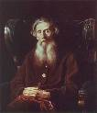
Владимир Иванович Даль

Slide 11
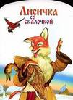
Сказки В.И.Даля

Slide 12
Пословицы русского народа
Каждому свой край сладок.
На чужой стороне Родина милей вдвойне.
Всяк своим разумом кормится.

Slide 13
Доскажи пословицу
Что посеешь, то и . . . . . . . . .

Slide 14
Что посеешь, то и пожнешь.

Slide 15
Без труда не вытащишь и . . . . . . . . . .

Slide 16
Без труда не вытащишь и рыбку из пруда.

Slide 17
Родина-мать, умей . . . . . . . . .

Slide 18
Родина-мать, умей за нее постоять.

Slide 19
Береги землю родимую . . . . . . . . . . .

Slide 20
Береги землю родимую как мать любимую.

Slide 21
Какова пряха, такова на ней и . . . . . .

Slide 22
Какова пряха, такова на ней и рубаха.

Slide 23
Дружба крепка не лестью, а . . . . . . .

Slide 24
Дружба крепка не лестью, а правдой и честью.

Slide 25
Дерево живет корнями, а человек . . . . . .

Slide 26
Дерево живет корнями, а человек друзьями.

Slide 27
Проверь себя.
Какие произведения написал В.И.Даль ?
Где черпал материал для своих произведений В.И.Даль ?
Кому адресованы произведения, написанные этим удивительным человеком?

Slide 28
Он чувствовал
чужие страдания
«
золотой век
русской культуры»

Slide 29
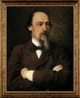
Николай Алексеевич Некрасов

Slide 30
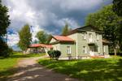
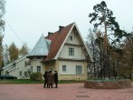
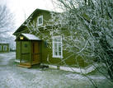

Slide 31
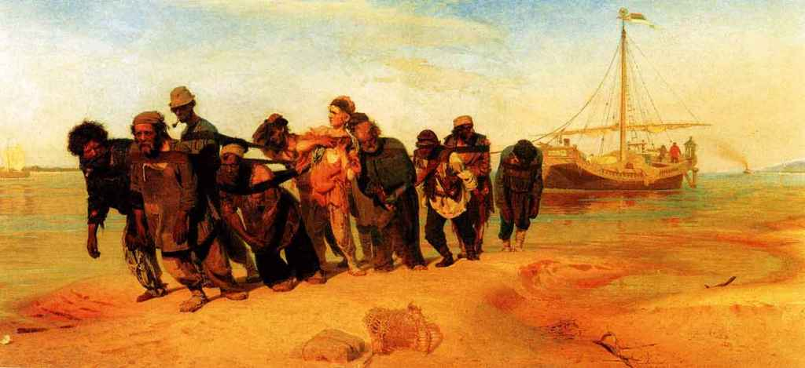
И.Е.Репин «Бурлаки на Волге.»

Slide 32
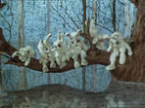
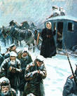
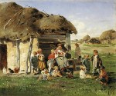
Произведения Н.А.Некрасова

Slide 33
Проверь себя.
Где родился и провел свое детство Н.А.Некрасов?
Какие темы волновали Н.А.Некрасова?

Slide 34
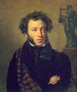
Искусство России 19 века.
«золотой век»
русской культуры

Slide 35
Допиши предложения
А.С.Пушкин родился в ……..году. Поэт учился в ……… . Первая сказка-поэма, написанная А.С.Пушкиным, называлась «…………» Поэма начинается такими строками:…………. .

Slide 36
В.И.Даль был удивительный человек-………,
…………., ………… .
Он написал три наиболее известные книги: «…….» , «………..» , «…………»
Н.А.Некрасов говорил в своих стихах о ……….., ………….., …………. .

Slide 37
Допиши предложения
А.С.Пушкин родился в 1799году. Поэт учился в лицее. Первая сказка-поэма, написанная А.С.Пушкиным, называлась «Руслан и Людмила». Поэма начинается такими строками: «У лукоморья дуб зеленый».

Slide 38
В.И.Даль был удивительный человек- морской офицер, военный врач, ученый.
Он написал три наиболее известные книги: «Толковый словарь живого великорусского языка.» , «Пословицы русского народа», «Русские сказки».
Н.А.Некрасов говорил в своих стихах о горькой доле простого народа- крестьян, рабочих, о справедливости и равноправии всех людей.

Slide 39
молодцы ! ! !

